Slide 1
第16讲
选项卡

Slide 2
纲要
选项卡(TabHost)的功能和用法

Slide 3
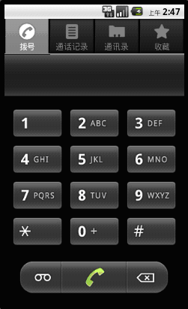

选项卡组件
当一个屏幕因为要显示的内容太多而显示不全时，除了使用滚动视图外，还可以使用选项卡组件
选项卡TabHost
  选项卡类似于android系统默认提供的电话薄界面
  选项卡可以方便的在窗口上放置多个标签页，每个标签页相当于获得了一个与外部容器相同大小的组件摆放区域
  选项卡是有多个Tab组成的，其中每个Tab都可以显示一个View或一个Activity

Slide 4
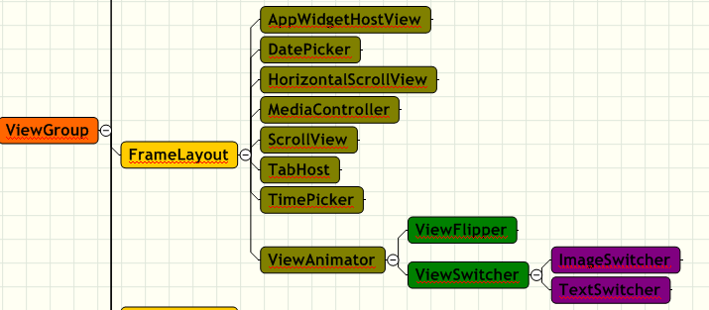
框架布局FrameLayout
继承关系
  FrameLayout及其子类结构图
    其下的子类通常作为容器或布局来使用

Slide 5
选项卡组件
选项卡TabHost
  使用步骤
    在界面中定义TabHost组件，并为该组件定义该选项卡的内容组件，为内容组件定义id,这些内容组件将要作为某个Tab选项的视图
    定义一个继承TabActivity的Activity
    调用TabActivity的getHost方法获得TabHost对象
    通过TabHost的相关方法来创建和添加选项卡
      newTabSpec(String tag)创建选项卡
      addTab(TabHost.TabSpec tabSpec)添加选项卡
    每个Tab在切换的时候会产生一个事件，通过OnTabChangedListener监听
Notes:
ScrollViewDemo1Activity
ScrollViewDemo11Activity

Slide 6
setIndicator 方法
public TabHost.TabSpec setIndicator (CharSequence label)
指定一个标签作为选项卡指示符
public TabHost.TabSpec setIndicator (View view)
指定一个视图作为选项卡指示符
public TabHost.TabSpec setIndicator (CharSequence label, Drawable icon)
为选项卡指示符指定一个标签和图标

Slide 7
setContent方法
public TabHost.TabSpec setContent (int viewId)
为选项卡的内容指定视图的ID
（译注：即设定选项卡内容的视图）
public TabHost.TabSpec setContent (Intent intent)
指定一个加载activity的Intent对象作为选项卡内容
public TabHost.TabSpec setContent (TabHost.TabContentFactory contentFactory)
指定一个TabHost.TabContentFactory用于创建选项卡的内容

Slide 8
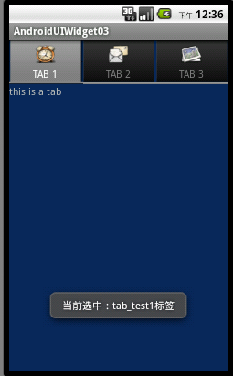
选项卡组件
<TabHost xmlns:android="http://schemas.android.com/apk/res/android"
android:id="@android:id/tabhost" android:layout_width="fill_parent"
android:layout_height="fill_parent">
  <LinearLayout android:orientation="vertical"
  android:layout_width="fill_parent" android:layout_height="fill_parent">
    <TabWidget android:id="@android:id/tabs"
    android:layout_width="fill_parent" android:layout_height="wrap_content" />
    <FrameLayout android:id="@android:id/tabcontent"
    android:layout_width="fill_parent" android:layout_height="fill_parent">
      <TextView android:id="@+id/textview1" ……/>
    </FrameLayout>
  </LinearLayout>
</TabHost>
选项卡TabHost
  示例
// 取得TabHost对象
mTabHost = getTabHost();;
//创建一个和当前TabHost关联的TabSpec
TabSpec spec1=mTabHost.newTabSpec("tab_test1");
//指定标签和图标作为当前Tab的指示符
spec1.setIndicator("TAB 1", getResources().getDrawable(R.drawable.icon_1));
//设置当前Tab的内容
spec1.setContent(R.id.textview1);
//将当前Tab添加到TabHost中
mTabHost.addTab(spec1);
id的名称是系统定义的
Notes:
TabDemo0

Slide 9
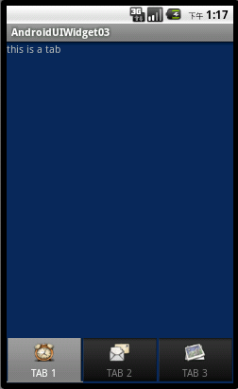
选项卡组件
<TabHost xmlns:android="http://schemas.android.com/apk/res/android"
android:id="@android:id/tabhost" android:layout_width="fill_parent"
android:layout_height="fill_parent">
  <LinearLayout android:orientation="vertical"
  android:layout_width="fill_parent" android:layout_height="fill_parent">
    <FrameLayout android:id="@android:id/tabcontent"
    android:layout_width="fill_parent" android:layout_height="fill_parent“
    android:layout_weight="1">
      <TextView android:id="@+id/textview1" ……/>
    </FrameLayout>
    <TabWidget android:id="@android:id/tabs"
    android:layout_width="fill_parent" android:layout_height="wrap_content" />
  </LinearLayout>
</TabHost>
选项卡TabHost
  示例—Tab底部显示
注意顺序
Notes:
.TabDemo2

Slide 10
需要注意的关键点
TabHost的id为@android:id/tabhost 还有TabWidget的id为@android:id/tabs。
Activity 的基类改为TabActivity
必须有一个FrameLayout作为内容的容器，并且id为@android:id/tabcontent
Tab如果想同时显示文字和图标，需要修改Manifest.xml设置主题为Theme.Black
android:theme="@android:style/Theme.Black"

